Slide 1
2024/09/19 Meeting Report

Slide 2
目前進度
完成的部分
  用產生好的 transcript file 與 Dictionary 做 force alignment 產生 vowel-level transcript file
目前步驟
  從 vowel-level transcript file 計算每種音素的共振峰頻率
尚待處理的事項
  統整共振峰頻率和作圖
Notes:
一般 learning rate 都會根據 batch size 做一些 scale 的操作。這裏用的是lr x batch_size / 256」。
Learning rate 小 under-fitting
Learning rate 大 unstable

Slide 3
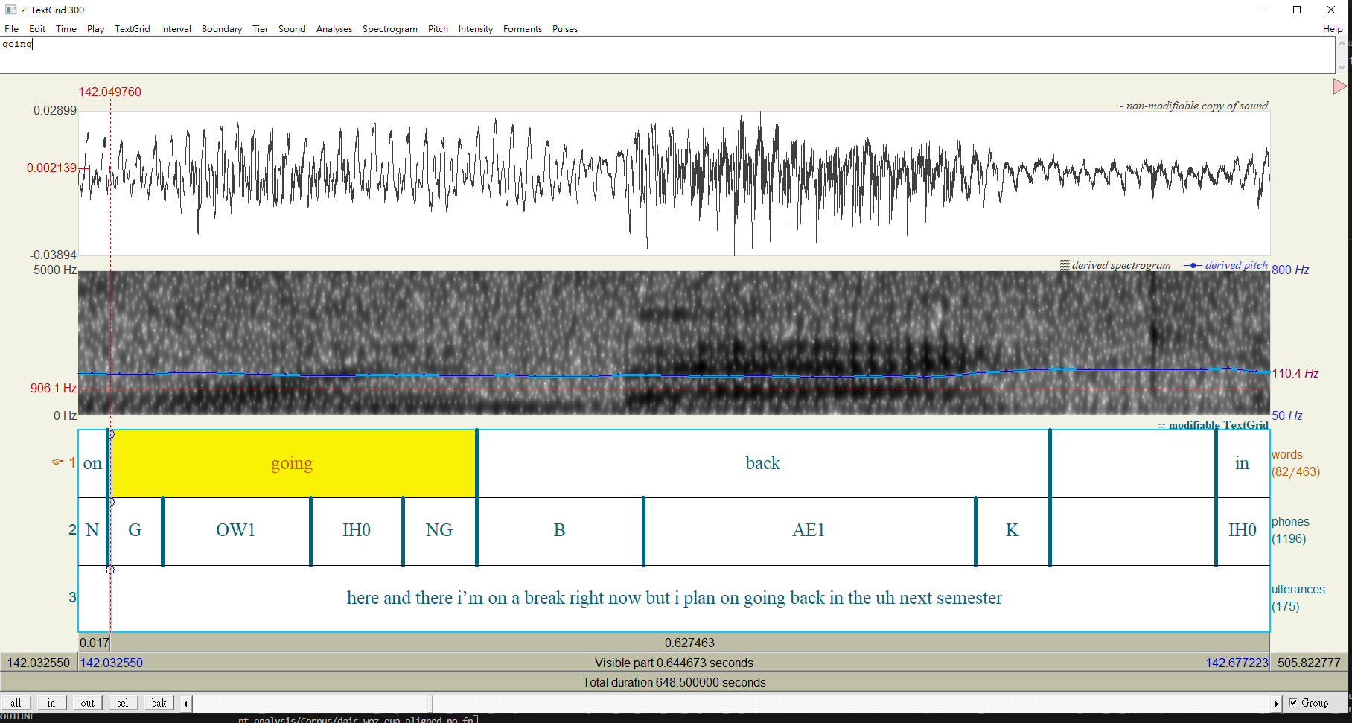
目前進度
完成的部分
  用產生好的 transcript file 與 Dictionary 做 force alignment 產生 vowel-level transcript file
目前步驟
  從 vowel-level transcript file 計算每種音素的共振峰頻率
尚待處理的事項
  Alignment
Notes:
一般 learning rate 都會根據 batch size 做一些 scale 的操作。這裏用的是lr x batch_size / 256」。
Learning rate 小 under-fitting
Learning rate 大 unstable

Slide 4
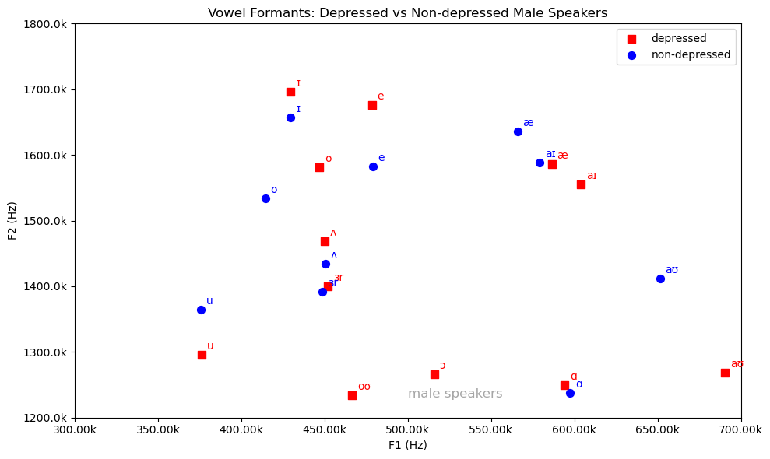

Slide 5
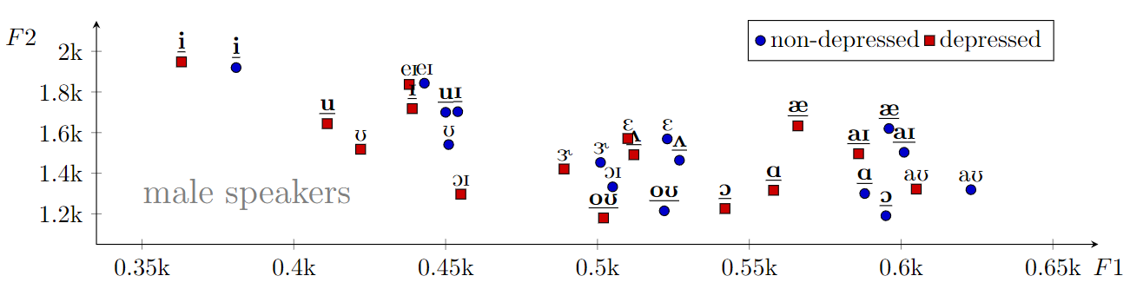

Slide 6
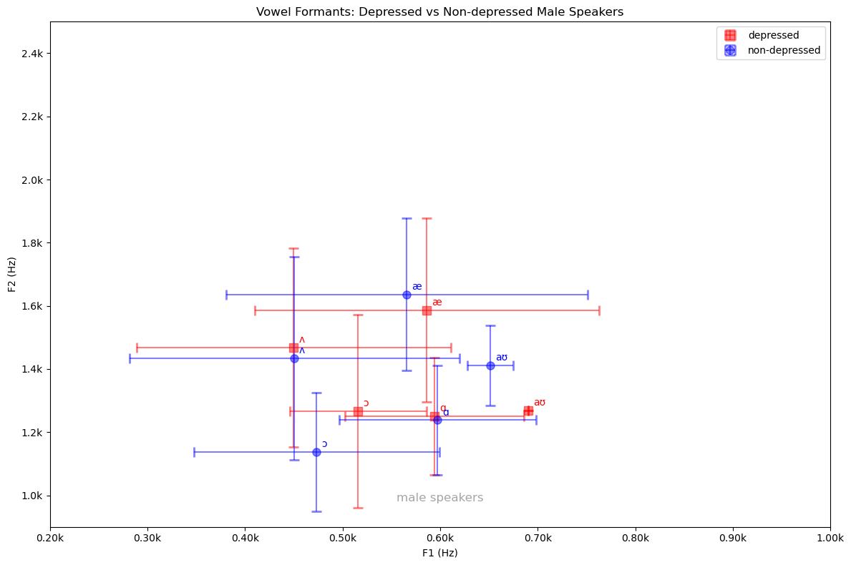

Slide 7
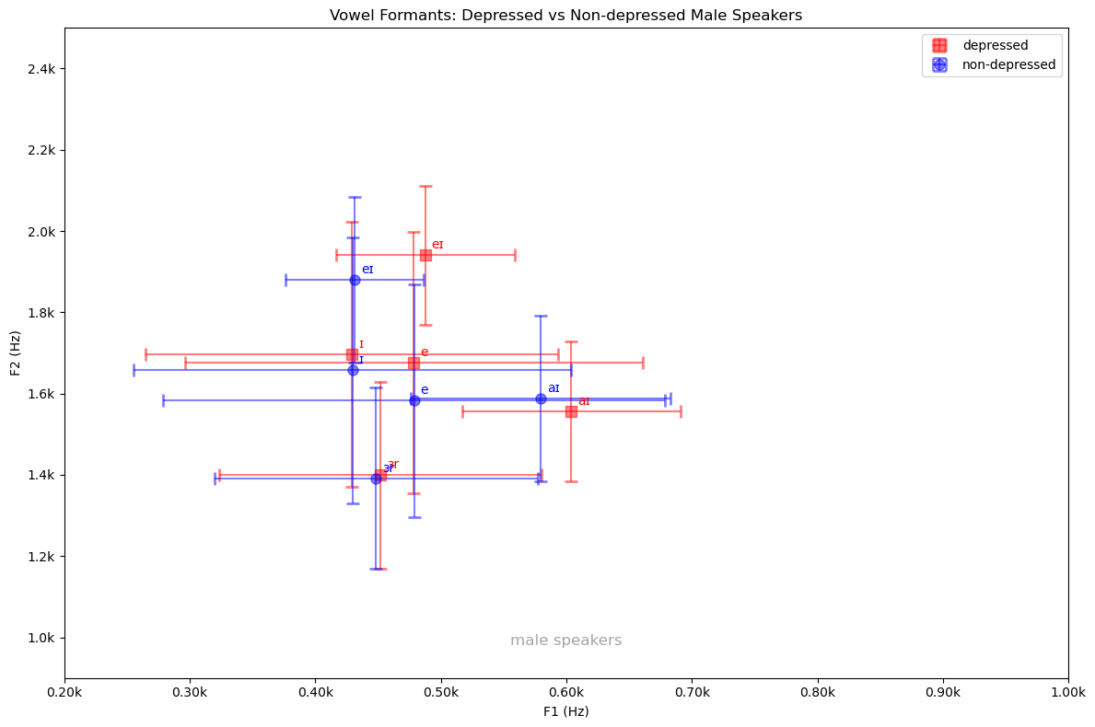

Slide 8
